Slide 1
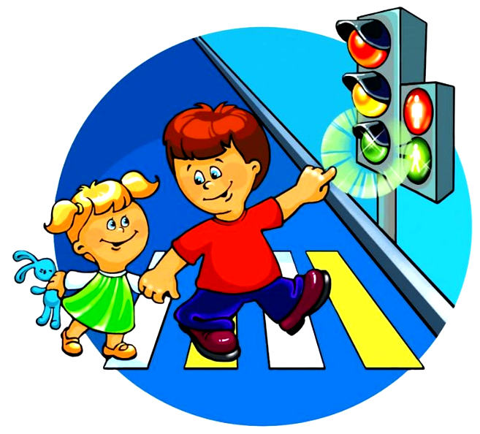
Занятие по ознакомлению с окружающим миром в подготовительной группе
Тема «Путешествие в прошлое светофора»
Подготовила воспитатель МБДОУ детский сад №393 Винокурова Татьяна Владимировна

Slide 2
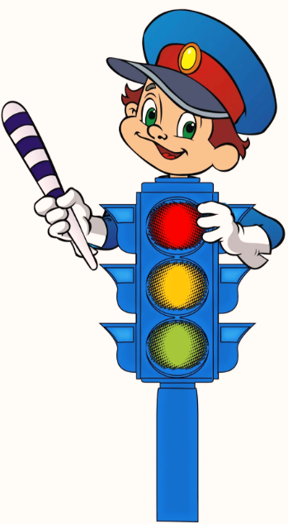
Тук-тук, ребята! Я здесь, на экране!
Здравствуйте, ребята, я Светофорик !
Сегодня, ребята, я вас хочу познакомить со своей семьей! Мои родственники были все разные, но у них была одна цель: помогать людям: будь – то водители или пешеходы.
А для того, чтобы ближе познакомиться с моими родственниками, я предлагаю отправиться в увлекательное путешествие! Но сначала отгадайте загадку:
Не летит, не жужжит, жук по улице бежит.
И горят в глазах жука два блестящих огонька!

Slide 3
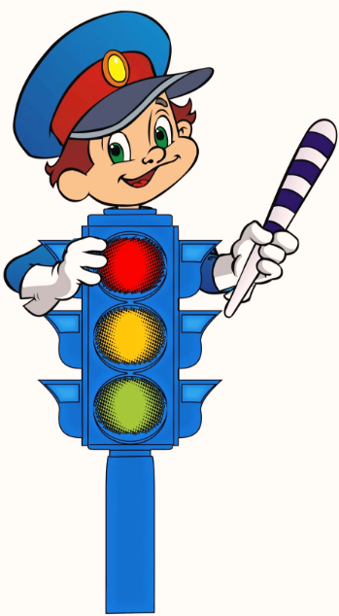
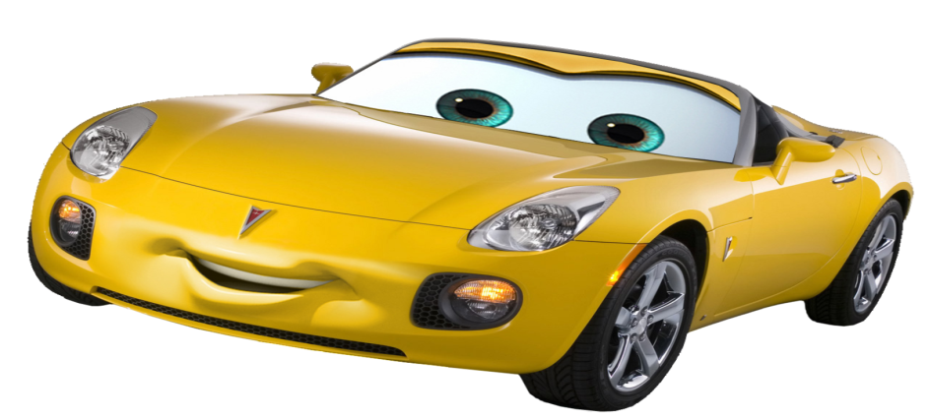
Правильно, ребята, это машина. Но моя машина необыкновенная, прежде чем завести эту машину, надо заправить ее своими знаниями и ответить на вопрос: почему светофор называется светофором?
Это слово, ребята, состоит из двух частей: «свет» и «фор». «Свет»- это всем понятно. А «фор»? «Фор» произошло от греческого слова «форос», что означает «несущий» или «носитель». А все вместе «светофор» - значит «носитель света», «несущий свет».
Светофор и верно несет свет трех разных цветов: красного, желтого и зеленого.
Итак, наша машина завелась, загудела, поехали!!!

Slide 4
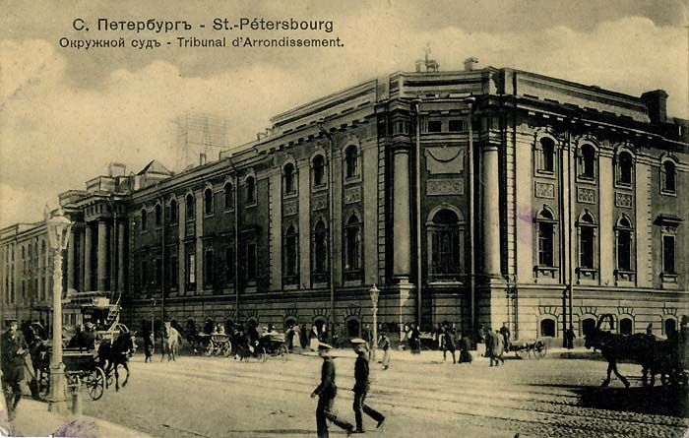
Когда-то давно, когда не было машин, люди передвигались на лошадях. Для того, чтобы не заблудиться, на дорогах устанавливали указатели, которые помогали людям ориентироваться, куда надо ехать.

Slide 5
На дорогах устанавливали указатели, которые помогали людям ориентироваться, куда надо ехать.

Slide 6
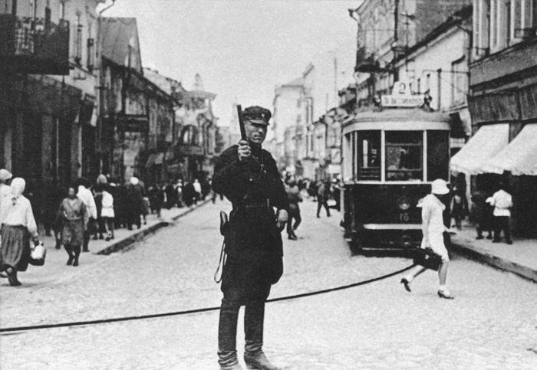
Росли города, многочисленным повозкам и лошадям становилось все сложнее передвигаться по улицам, не мешая друг другу. Люди поняли, что важно не только ориентироваться на дороге, но и регулировать движение. Появились первые регулировщики. Это были люди, которые регулировали движение при помощи жезла.

Slide 7
Шло время, движение транспорта становилось все более интенсивным, и регулировщики уже не справлялись с регулировкой движения с помощью жезлов. Тогда человек придумал семафор.

Slide 8
В России первый светофор заработал 15 января 1930 года.

Slide 9
Переключались светофоры вручную. Потом появились электрические светофоры.

Slide 10
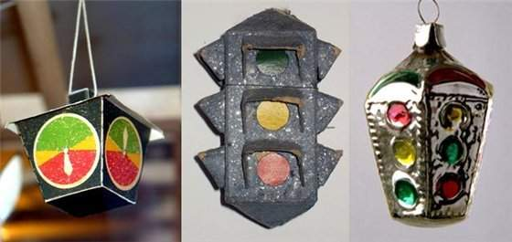
Светофор был настолько необычен и интересен, что даже начали выпускать елочными игрушки в виде светофоров. Светофор был настолько необычен и интересен жителям Москвы, что даже начали выпускать ёлочные игрушки
оф

Slide 11
Современные светофоры для транспорта и пешеходов. Светофор был настолько необычен и интересен жителям Москвы, что даже начали выпускать ёлочные игрушки
оф

Slide 12
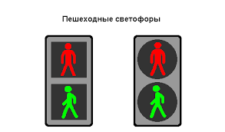
В них используется только два цветовых сигнала – красный и зеленый. На них изображены человечки – пешеходы.
Красный человек – стоит, а зеленый – идет.
Любому пешеходу сразу понятно: если светится красный пешеход - идти через дорогу нельзя, надо стоять. А вот, если светится зеленый пешеход – можно переходить улицу, но убедившись, что машины остановились.
Светофор был настолько необычен и интересен жителям Москвы, что даже начали выпускать ёлочные игрушки

Slide 16
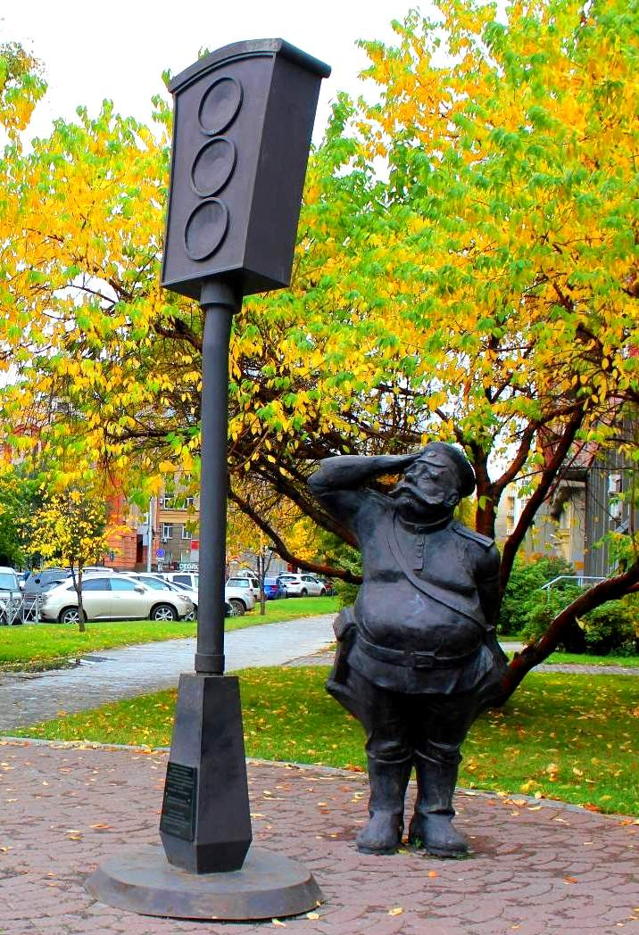
А вы знаете, ребята, что всем моим родственникам за отличную службу, в городе Новосибирске, поставили памятник и он называется памятник «Светофору и постовому».

Slide 17
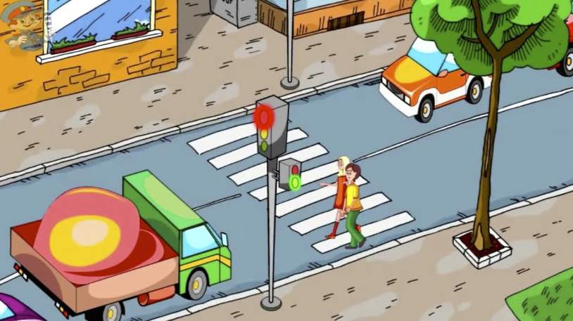
Ребята, а для чего нам нужен светофор на дорогах?
Молодцы, ребята, конечно, потому что светофор регулирует движение и обеспечивает безопасность на дороге. А, вы ребята, запомнили, как работает светофор, что обозначают его цвета? Расскажите, все, что вы запомнили о светофоре своим друзьям и родным!
До новых встреч, ребята!

Slide 18
СПАСИБО ЗА ВНИМАНИЕ!

